Slide 1
Poissaoloihin johtaneiden työtapaturmien taajuus (LTAF) paperi-, saha- ja levyteollisuudessa
Työtapaturmaksi on kirjattu kaikki sellaiset tapaukset, joista on aiheutunut vähintään yhden kokonaisen työpäivän tai -vuoron poissaolo niiden poissaolotuntien lisäksi jolloin tapaturma sattui.
Yrityskyselyn tulos kattaa 83 % paperiteollisuuden ja 80 % saha- ja levyteollisuuden jäsenyrityksien henkilöstöstä

Slide 2
Sairauksien aiheuttamat poissaolot paperi-, saha- ja levyteollisuudessa
Säännöllinen työaika = kaikki tehdyt työtunnit + kaikki poissaolotunnit (ei sisällä vuosiloma-aikaa eikä lomautustunteja)
Yrityskyselyn tulos kattaa 83 % paperiteollisuuden ja 80 % saha- ja levyteollisuuden jäsenyrityksien henkilöstöstä

Slide 3

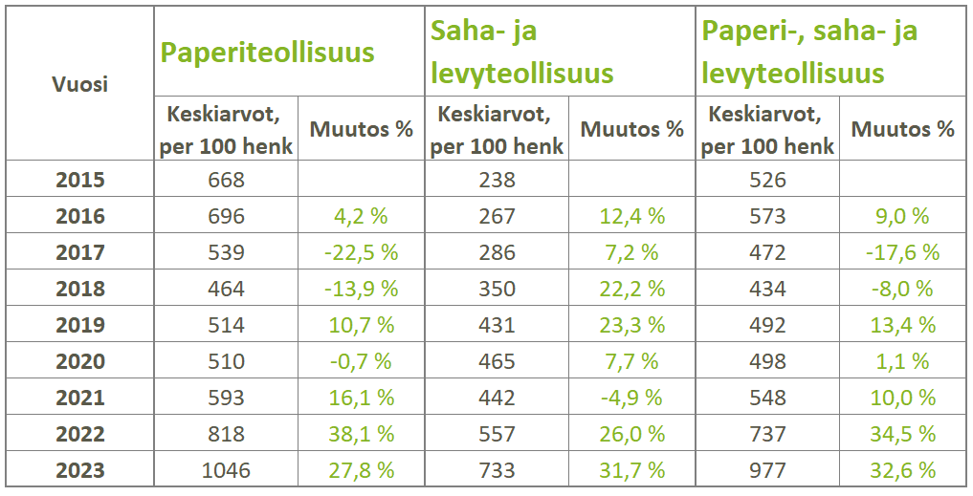
Metsäteollisuudessa kirjattiin lähes 144 000 ennakoivaa turvallisuusilmoitusta vuonna 2023
Luvuissa mukana vaaratilanneilmoitukset ja turvallisuushavainnot

